Slide 1



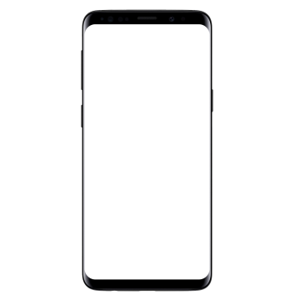
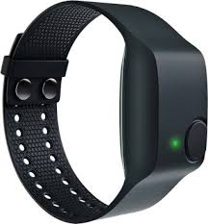


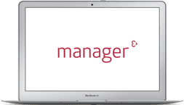
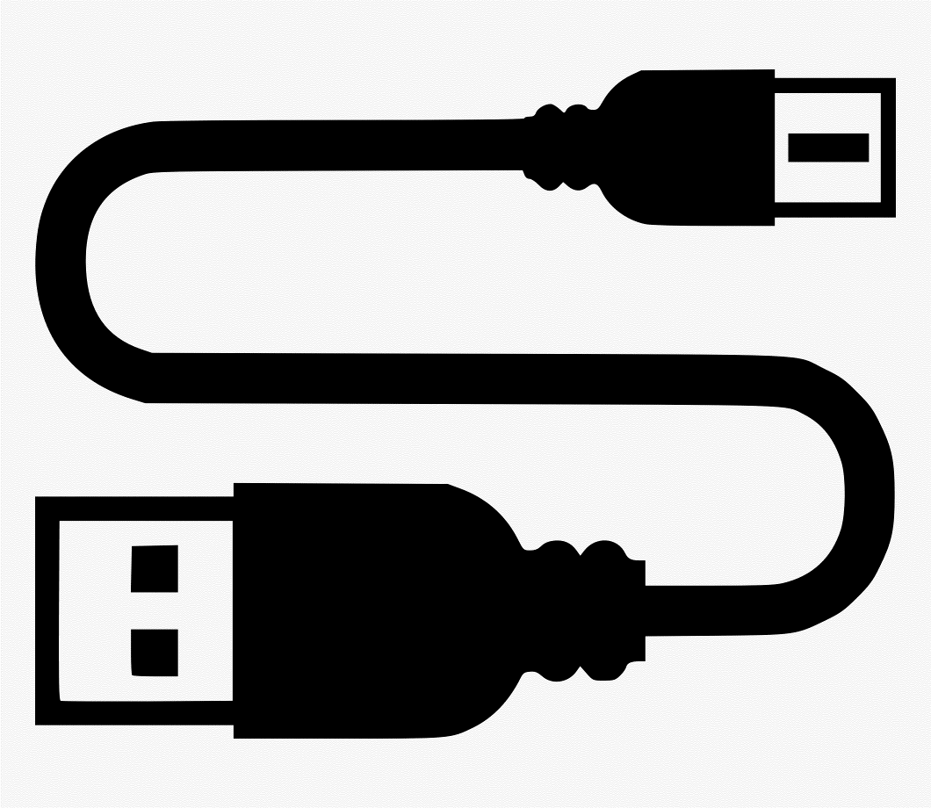


I. 라이프로깅 시스템의 구성
Withings Health Mate app
LifeLogging app (실험앱)
데이터 수집 및 분석
E4 신체 착용 센서
IMU 센서
앱 사용 정보
레이블
날씨
GPS 위치
배경 소음
데이터 관리
데이터 송수신
안드로이드 스마트폰 & 앱
- 센서/사용자 데이터 기록
- 서버로 데이터 전송 및 수신

Slide 2
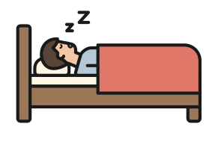
I. 라이프로깅 시스템의 구성
Withings Health Mate app
LifeLogging app (실험앱)
데이터 수집 및 분석
E4 신체 착용 센서
IMU
센서
앱 사용 정보
레이블
날씨
GPS 위치
배경 소음
데이터 관리
데이터 송수신
안드로이드 스마트폰 & 앱
- 센서/사용자 데이터 기록
- 서버로 데이터 전송 및 수신

Slide 3
II. 실험 일정 및 프로토콜
- 실험 참여 동의서 취득
- 수면 관련 설문 응답
- Withings 계정 생성 및 센서 등록
- 실험 센서 배포
- Withings 수면 트래킹 매트 설치 및 앱 설정 - E4 Manager 프로그램 설치
- 레이블 검토
- (오후) 설문 입력
- E4 착용
- 데이터 전송
- 실험 앱 로그인
- 실험 앱 로그아웃
- (오전) 설문 입력
- E4 탈거 → PC 연결 및 충전
실험1일
실험2일
1
2
3
4
5
6
7
8
9
0
1
2
3
4
5
6
7
8
9
0
- 기상
- 수시로 레이블 입력 (10개 이상 입력해야 합니다)
- 수시로 레이블 입력 (10개 이상 입력해야 합니다)
- 기상
- 취침
- 취침 (자동으로 수면정보 수집)

Slide 4
II. 실험 일정 및 프로토콜
- 실험 참여 동의서 취득
- 수면 관련 설문 응답
- Withings 계정 생성 및 센서 등록
- 실험 센서 배포
- Withings 수면 트래킹 매트 설치 및 앱 설정 - E4 Manager 프로그램 설치
- 레이블 검토
- (오후) 설문 입력
- E4 착용
- 데이터 전송
- 실험 앱 로그인
- 실험 앱 로그아웃
- (오전) 설문 입력
- E4 탈거 → PC 연결 및 충전
실험1일
실험2일
1
2
3
4
5
6
7
8
9
0
1
2
3
4
5
6
7
8
9
0
- 기상
- 수시로 레이블 입력 (10개 이상 입력)
- 수시로 레이블 입력 (10개 이상 입력)
- 기상
- 취침
- 취침 (자동으로 수면정보 수집)

Slide 5
ETRI-ExpLog Dataset 개요
Category | Device | Data | 2018 | 2019 | 2020
Label | Smartphone(App) | User labels | 5,943 | 4,896 | 10,136
Behavioral Traits | Smartphone(Android), Empatica E4, | Acc. | O | O | O
 | MetaMotion IMU | Acc., Gyro., Magneto. | O | O | -
 | Smartphone | Activity types | O | O | O
 |  | GPS coordinates | O | O | O
 |  | Place information | O | O | -
 |  | App usage | - | - | O
Social & environmental traits | Call duration, message length | Call, message | O | O | -
 | Extracted audio features(MFCC) | Audio recording | - | O | O
 | Temperature, humidity, PM 10, PM 2.5 | Weather | - | - | O
Physiological traits | Refit patch | ECG | O | O | -
 | E4(PPG) | Blood volume pressure | O | O | O
 | E4(microSiemens) | Skin conductance | O | O | O
 | E4 | Skin temperature | O | O | O
 | Sleep sensor (Fitbit, Actigraph, Withings) | Sleep quality | O | O | O

